Slide 1
Муниципальное бюджетное образовательное учреждение
«Детский сад №64» городского округа город Стерлитамак
ВОСПИТАНИЕ ИНТЕРЕСА К ФИЗКУЛЬТУРНЫМ ЗАНЯТИЯМ ЧЕРЕЗ НЕТРАДИЦИОННЫЕ ФОРМЫ
Подготовила инструктор по фк
Зайнагутдинова Альбина Юнировна

Slide 2
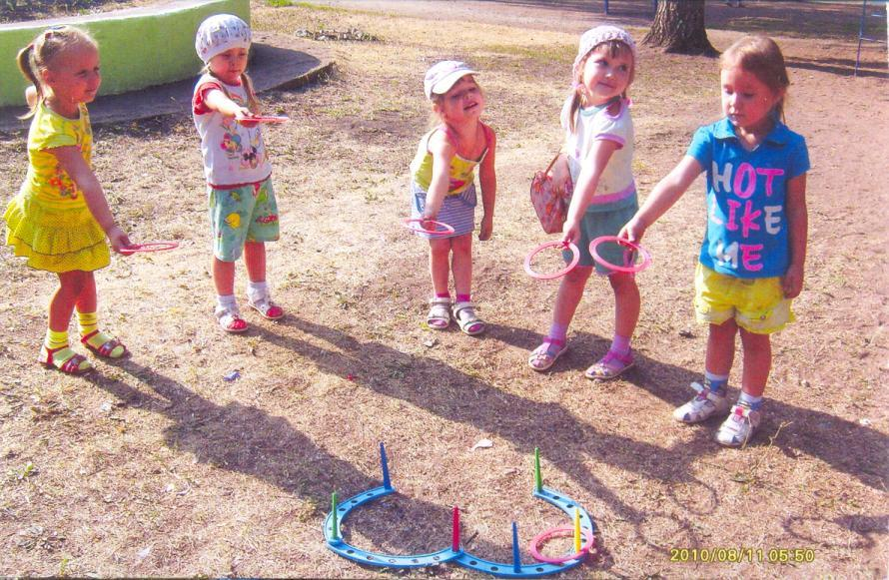
Цель исследования:
выявить возможности нетрадиционных форм проведения физкультурных занятий для воспитания интереса к физической культуре.

Slide 3
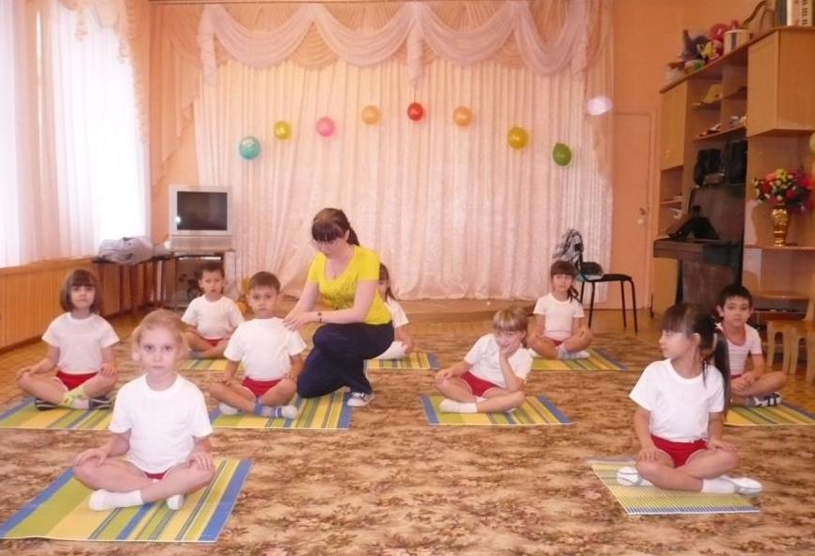
Объект исследования
процесс воспитания интереса детей дошкольного возраста к физкультурным занятиям.

Slide 4
Предмет исследования
особенности воспитания интереса детей дошкольного возраста к физкультурным занятиям.

Slide 5
Задачи исследования:
Изучить научно-методическую литературу по теме исследования.
Выявление интересов, склонностей детей к физкультурным занятиям и реализация их через систему спортивно – оздоровительной работы.
Экспериментально доказать эффективность влияния нетрадиционных форм на воспитание интереса к физкультурным занятиям.

Slide 6
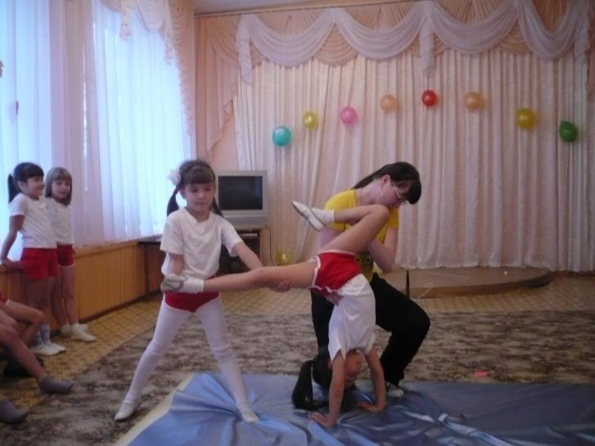
Гипотеза исследования:
применение нетрадиционных форм физкультурных занятий обеспечит повышение интереса к физической культуре в дошкольных образовательных учреждениях.

Slide 7
Методы исследования:
Обзорно – аналитический метод (представлен теоретическим анализом педагогической и психологической литературы)
Анкетирование
Экспериментальный метод (констатирующий, формирующий и контрольный эксперименты)

Slide 8
Практическая значимость
Полученные результаты исследования могут быть использованы в практике работы для повышения эффективности воспитательного процесса, для анализа его качества и служить основой для поиска новых решений по воспитанию нравственных ценностей у дошкольников. Материалы исследования могут быть использованы в системе повышения квалификации инструкторов по физическому воспитанию, а также студентами в период прохождения педагогической практики.

Slide 9
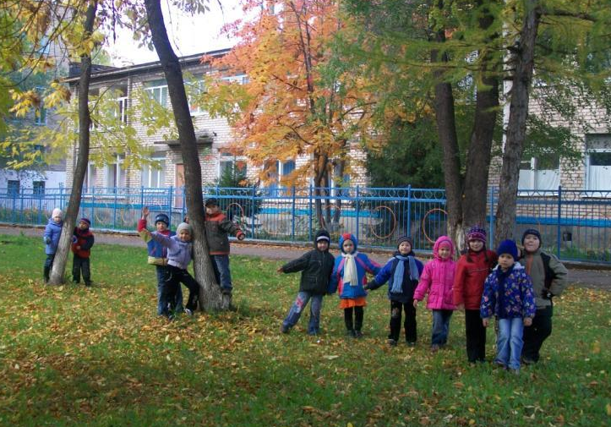
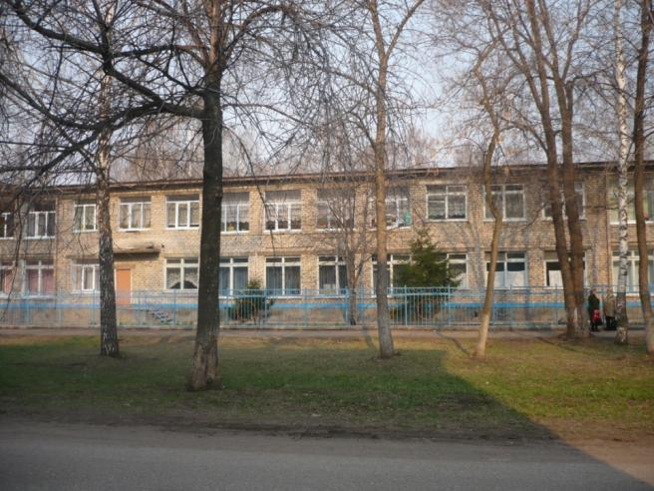
База исследования:
исследование проводилось на базе дошкольного образовательного учреждения № 64 города Стерлитамака. В исследовании участвовало 39 детей.

Slide 10
Структура работы:
Работа состоит из:
введения
трех глав
выводов
заключения
списка используемых источников
приложения

Slide 11
Задачи констатирующего эксперимента
1) выявить интерес к физкультурным занятиям в частности к нетрадиционным формам;
2) выяснить количество, виды нетрадиционных физкультурных занятий, которые проводил руководитель физического воспитания ДОУ;
3) проанализировать планы воспитательной работы с целью определения наличия нетрадиционных форм физкультурных занятий.

Slide 12
Методы констатации
1) изучение результативности состояния здоровья по документам руководителя физического воспитания;
2) педагогический эксперимент, который предполагал комплексное использование методов: наблюдение, беседы, эксперимента и анализа планов воспитательной работы.

Slide 13
Применение нетрадиционных форм физкультурных занятий обеспечит повышение интереса к физкультуре если:
создать систему интересных физкультурных занятий;
продумать специально организованную методику физкультурных занятий, включающую отбор форм проведения, содержания, методов и приемов;
положить в основу нетрадиционных форм физкультурных занятий следующие критерии: интерес дошкольников к физкультуре, уровень физической подготовленности и состояние здоровья детей, сложность содержания физкультурных занятий.

Slide 14
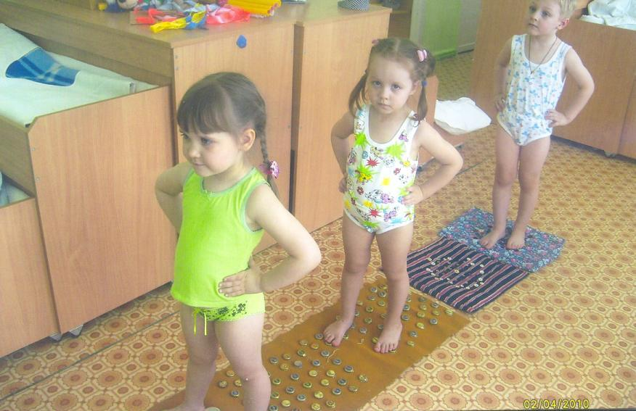
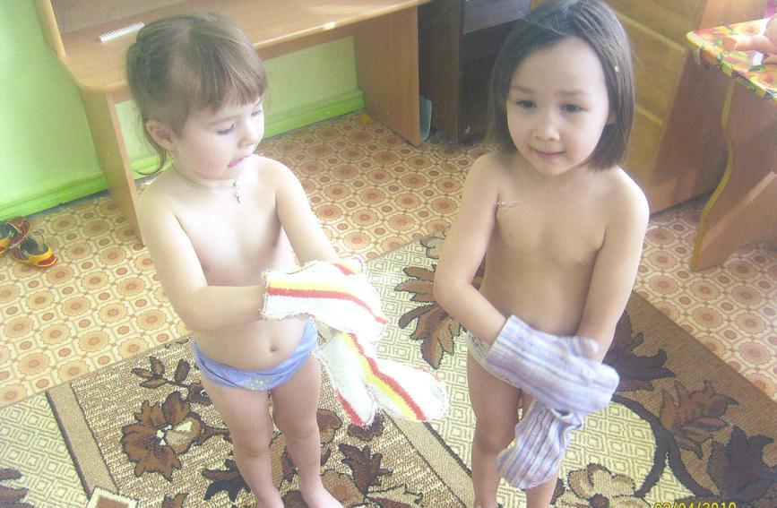
Закаливание

Slide 15
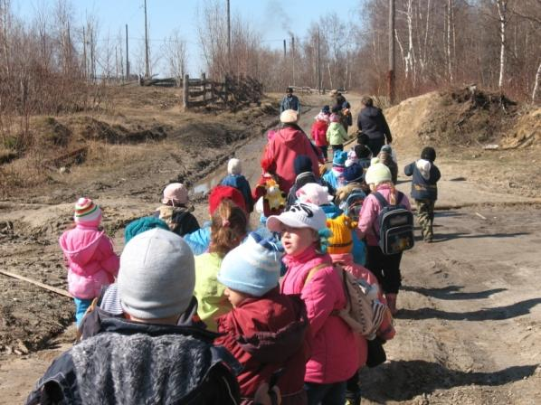
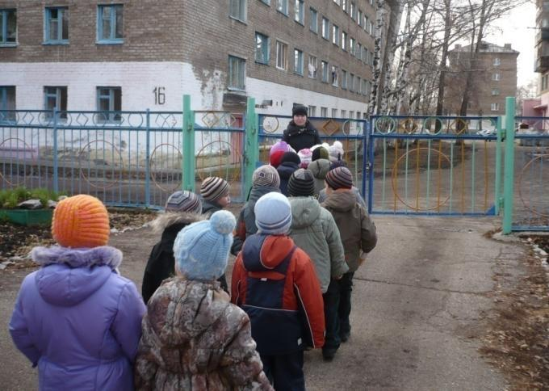
ЗАНЯТИЯ - ПОХОДЫ

Slide 16
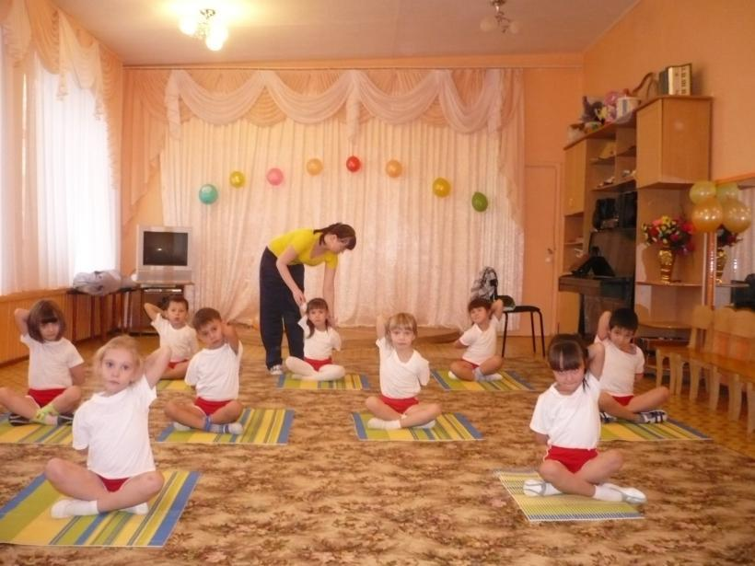

Хатка – йога

Slide 17
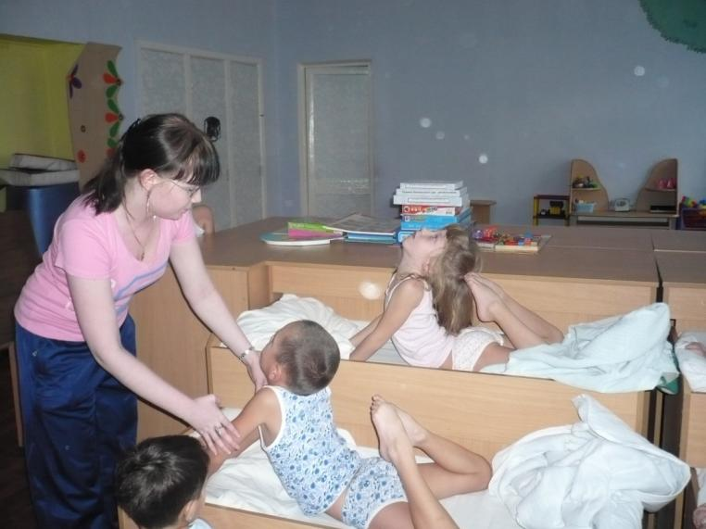
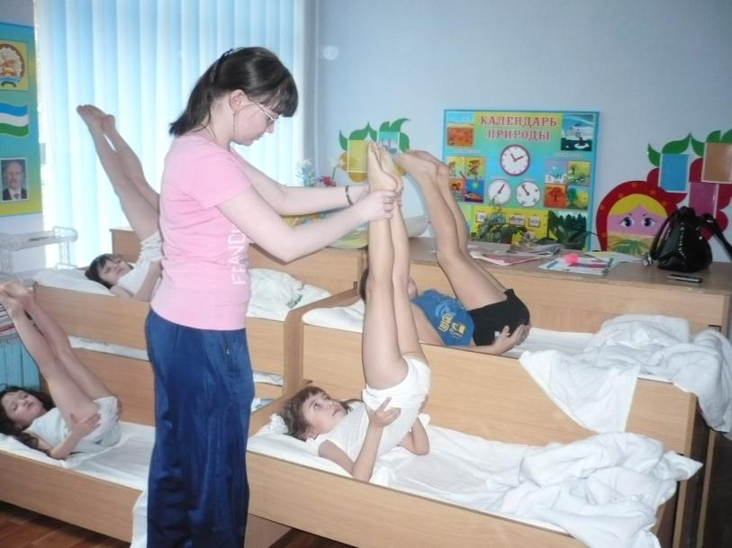
Гимнастика после сна

Slide 18
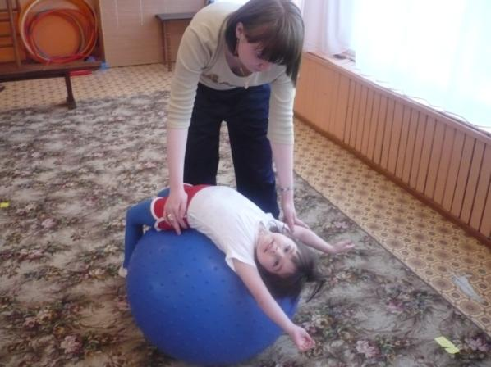
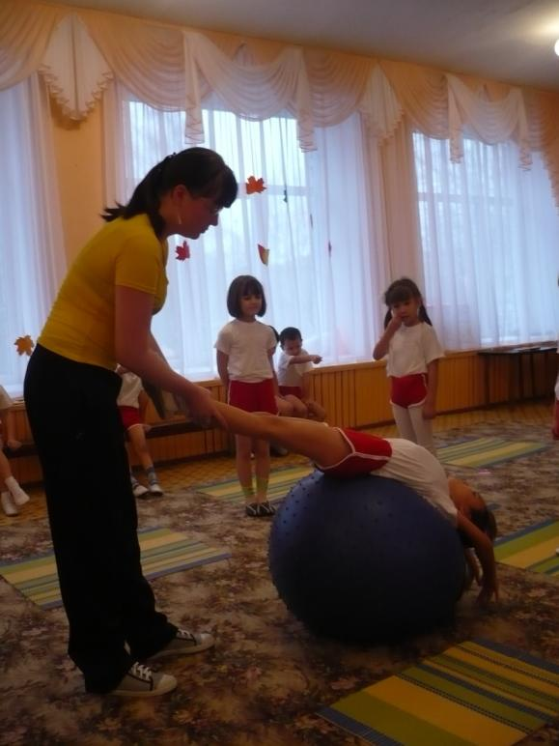
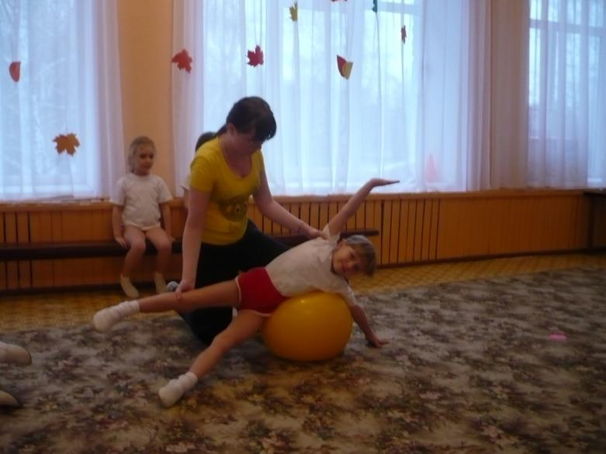
Фитбол

Slide 19
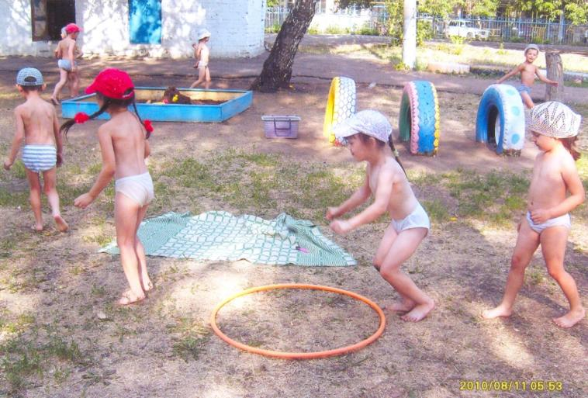
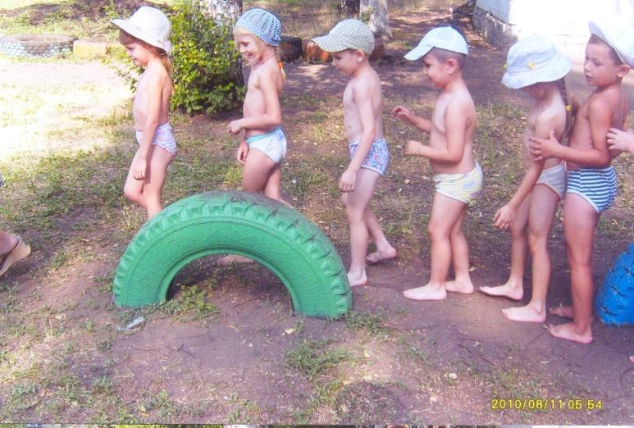
Физкультура на воздухе

Slide 20
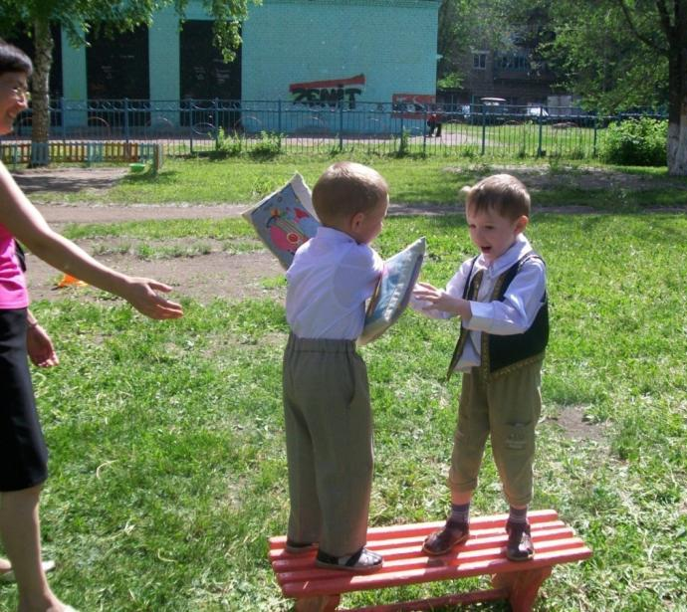
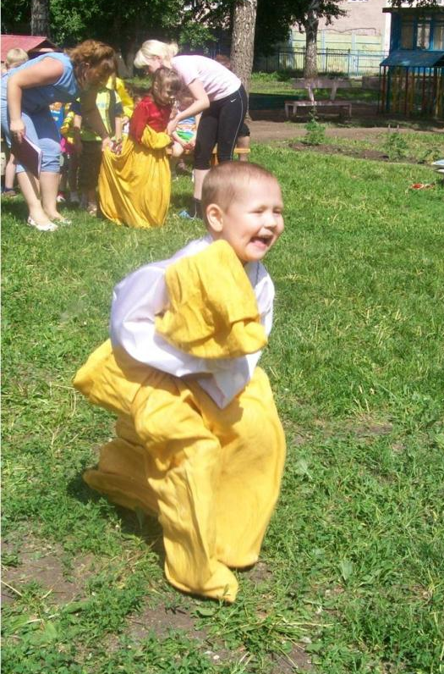
Сабантуй

Slide 21
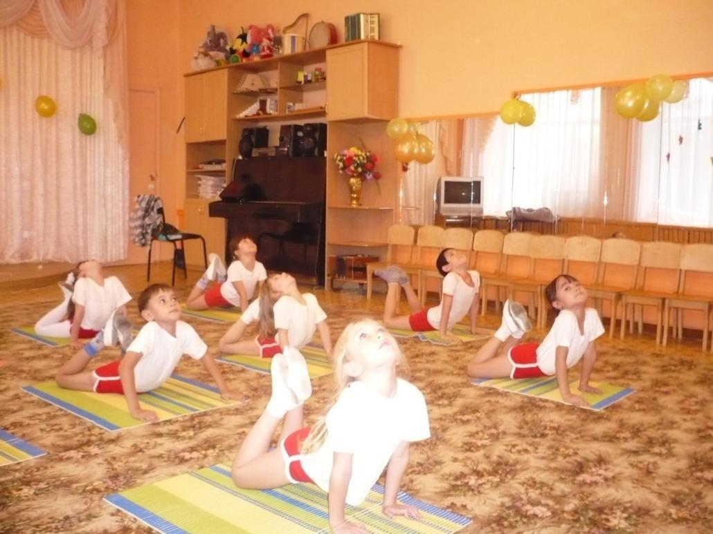
Гимнастика

Slide 22
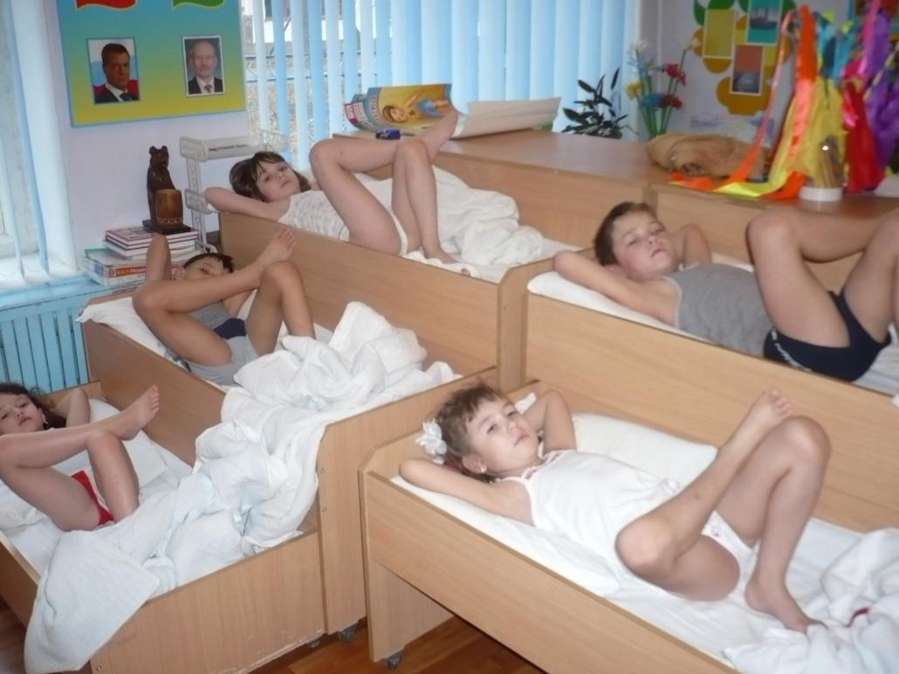
Гимнастика после сна

Slide 23
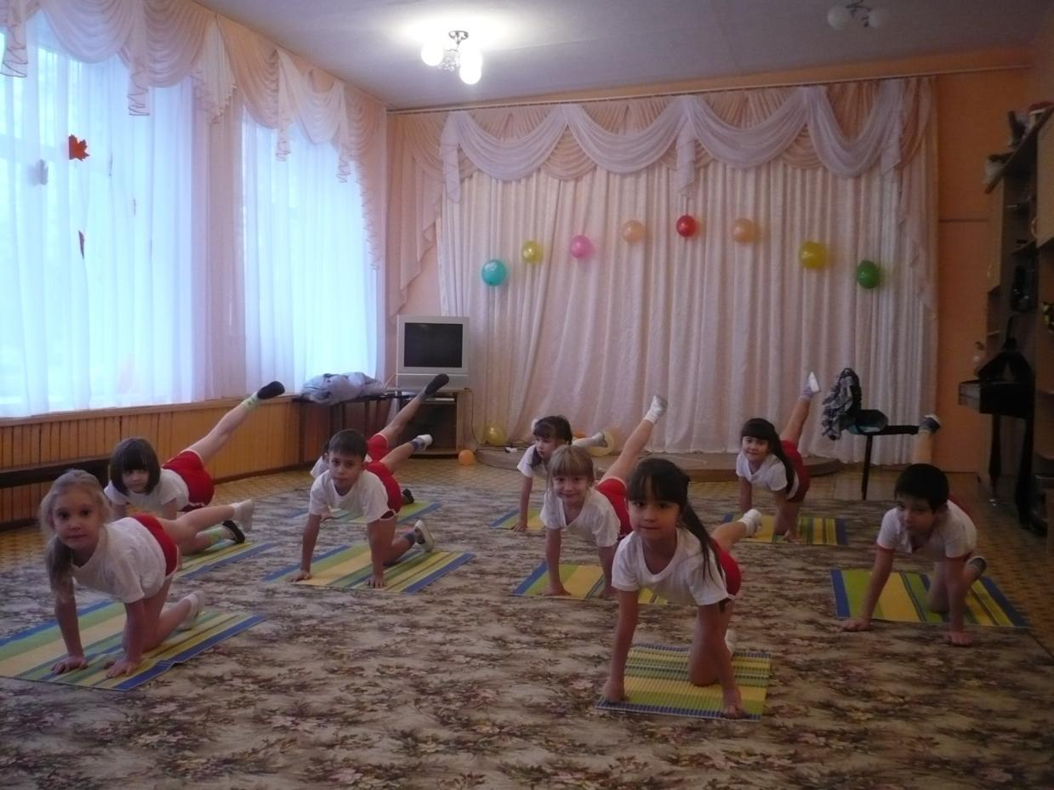

Slide 24
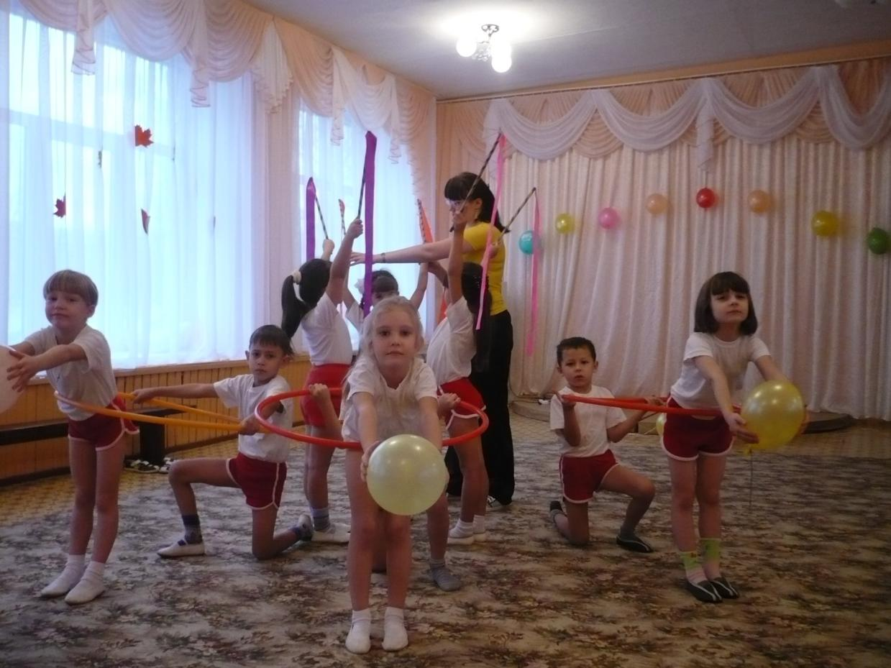

Slide 25
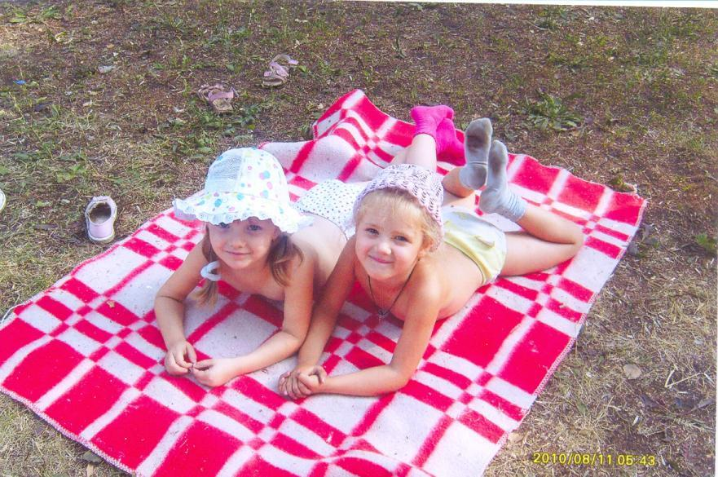
Солнечные ванны

Slide 26
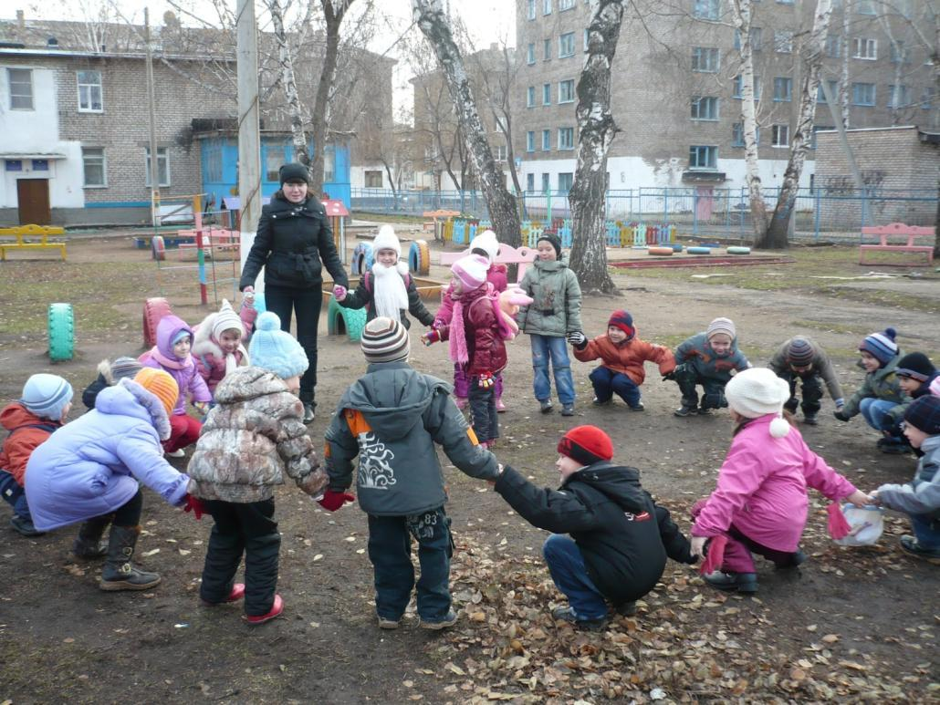
Подвижные игры

Slide 27
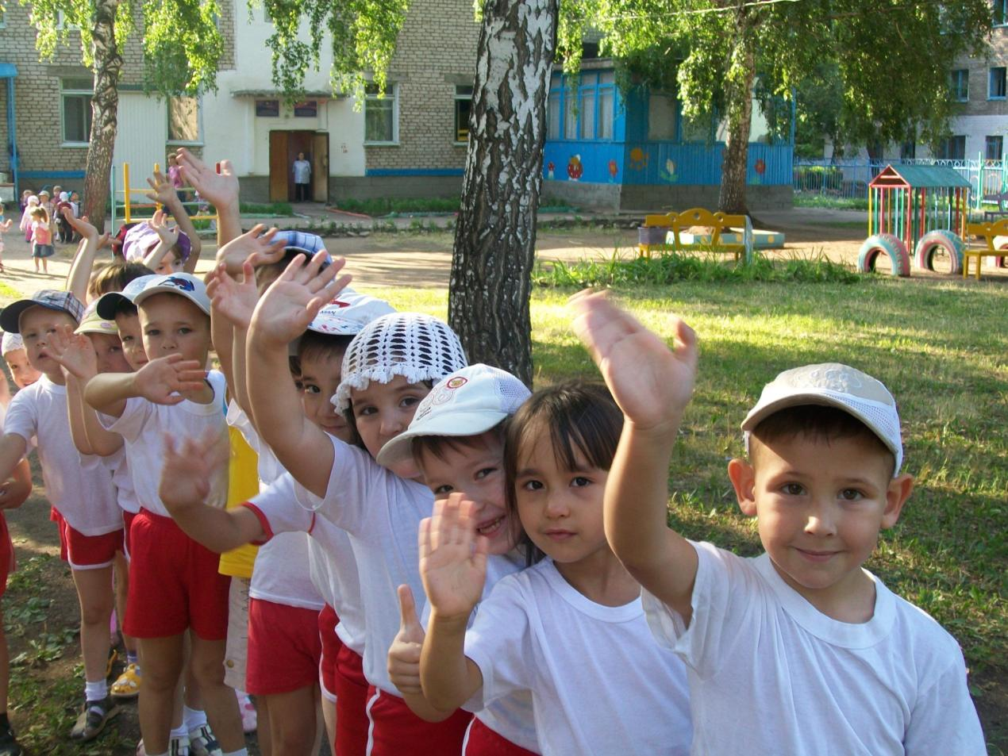
Спасибо за внимание!

